Slide 1
ゲーム概要V2
ゲーム
タイトル
ASO Party ver J
主人公に
ついて
科学者
場所・世界
について
科学ラボ
メイン
アクション
鬼ごっこ
目的に
ついて
科学者：時間まで逃げ切る
課題
について
通ったら光る床
ジャンルについて
パーティーゲーム
上記からの
ゲーム概要
科学者が、鬼ごっこをくりかえして、勝敗を決める
パーティーゲーム

Slide 2
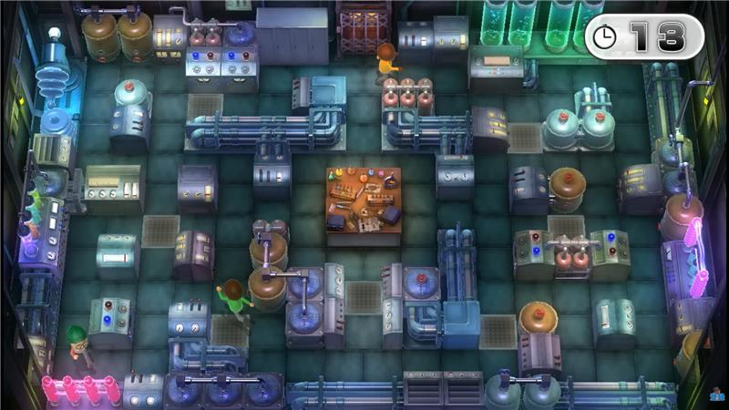
ゲーム画面 イメージ
ゲーム概要
科学者が、鬼ごっこをして、勝敗を決めるパーティーゲーム
駆け引き
要素！
居場所を悟られないように動く

Slide 3
個人目標設定（長﨑柊磨）
＜こだわりたいポイント＞
・科学者の通ったところが光る床がある
・通信プレイ
・その他のミニゲーム
＜挑戦する技術＞
・IPアドレスを使った通信プレイ
・リファクタリング
・スマートポインタを使ったメモリ管理

Slide 4
個人目標設定（柳伊吹）
＜こだわりたいポイント＞
・科学者の通ったところが光る床がある
・通信プレイ
・その他のミニゲーム
＜挑戦する技術＞
・IPアドレスを使った通信プレイ
・リファクタリング
・スマートポインタを使ったメモリ管理

Slide 5
個人目標設定（山崎佑斗）
＜こだわりたいポイント＞
・科学者の通ったところが光る床がある
・通信プレイ
・その他のミニゲーム
＜挑戦する技術＞
・IPアドレスを使った通信プレイ
・リファクタリング
・スマートポインタを使ったメモリ管理

